Slide 1
华为终端云服务 · 业务与技术洞察
华为四大业务
业务说明与技术点
游戏中心 · 主题 · 视频 · 浏览器 —— 商业模式、核心功能、技术引擎与场景实战（含官方产品图）
华为游戏中心
华为主题
华为视频
华为浏览器
HMS Core
HarmonyOS NEXT
AiMax 影院
场景截图
出品：xhyha/insight · 数据源：consumer.huawei.com 官方页 + Wikipedia(HMS/HarmonyOS)（已逐条核验） · 含官方 CDN 场景截图
华为终端云服务业务与技术洞察 · xhyha/insight
1/24

Slide 2
CONTENTS · 报告导航
华为四大终端云服务全景
01
终端云服务总览
HMS 七大服务 + HarmonyOS 演进背景
02
华为游戏中心
官方游戏社区平台 · HMS Game Service + 游戏空间
03
华为主题
全场景个性化装扮 · 交互主题引擎 + 设计师生态
04
华为视频
聚合分发 + AiMax 自有内容 · AI 画质引擎
05
华为浏览器
Chromium 内核 · 隐私安全引擎 + 信息流
06
综合对比与启示
四产品能力矩阵 · 趋势研判
华为终端云服务业务与技术洞察 · xhyha/insight
2/24

Slide 3
01
HMS OVERVIEW
终端云服务总览
HMS 七大服务 + HarmonyOS 演进背景
华为终端云服务业务与技术洞察 · xhyha/insight
3/24

Slide 4
01 · 终端云服务总览
HMS：华为终端云服务的七大支柱
华为账号
华为云空间
应用市场
华为主题
统一身份与登录
云存储与同步
AppGallery 分发
个性化装扮
华为视频
华为浏览器
智慧助手
HMS Core
影音聚合分发
上网与资讯
小艺 AI 助理
应用开发工具包，提供账号/支付/推送/游戏/广告等高层 API。
▎HarmonyOS 演进（Wikipedia 已核验）
• HarmonyOS 1–4（2019–2024）：AOSP+OpenHarmony 双框架；HarmonyOS NEXT/HarmonyOS 5（2024.10.22）：移除 Android，自研鸿蒙内核（微内核）。
• HarmonyOS 6（2025.11.25，Mate 80 发布）；至 2026.03 鸿蒙原生应用超 35 万款，设备超 8 亿台。
• HarmonyOS NEXT 时代 HMS Core 转为系统内置 HarmonyOS Kits，不再外挂中间件。
华为终端云服务业务与技术洞察 · xhyha/insight
4/24

Slide 5
02
GAME CENTER
华为游戏中心
官方游戏社区平台 · 分发联运 · 游戏空间引擎
华为终端云服务业务与技术洞察 · xhyha/insight
5/24

Slide 6

02 · 华为游戏中心 | 业务定位
官方游戏社区与分发平台
▎一句话定位（官方原文）
华为官方游戏社区与下载平台，
提供“发现游戏 + 社区互动 + 专属福利 + 加速/免打扰”一站式体验。
属终端云服务“影音娱乐”版块，与 AppGallery 协同承担游戏分发与联运职能。
▎核心业务能力（官方页验证）
● 智能推荐引擎：官方称“强大的智能算法”，快速发现高质量游戏，满足个性化需求。
● 专属福利：平台礼包、优惠券、消费返利特权。
● UGC 社区：玩家主导的内容社区，挖掘/创作/分享话题与攻略。
● 合规防沉迷：实名认证、未成年人时段/充值限制、适龄提示、人脸识别。
华为终端云服务业务与技术洞察 · xhyha/insight
6/24

Slide 7
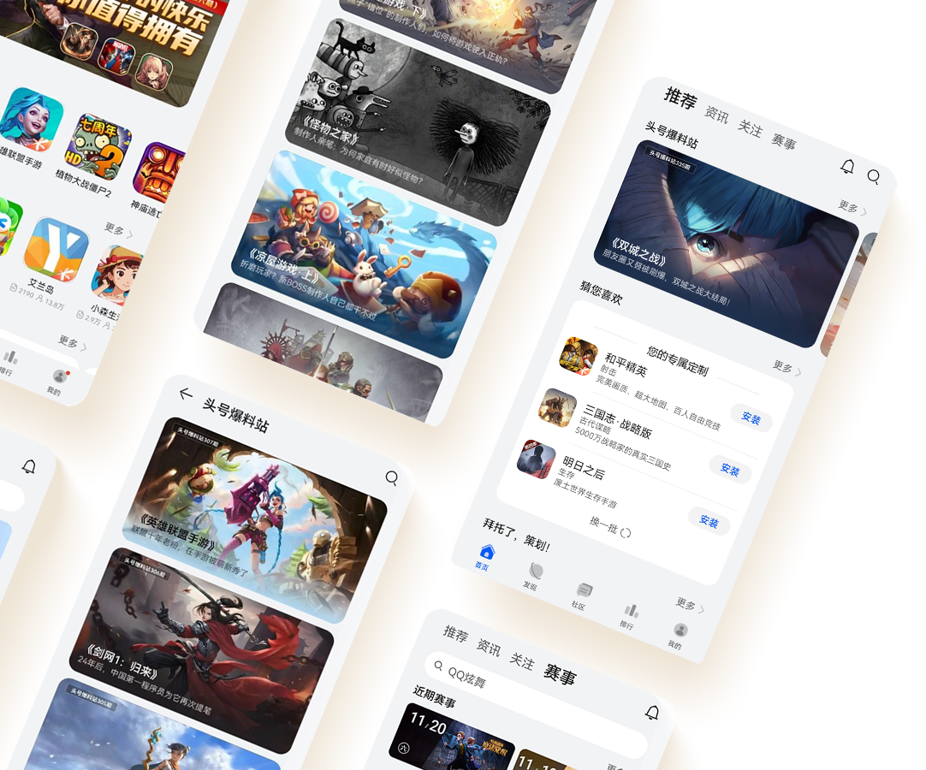


02 · 华为游戏中心 | 核心功能 + 场景
四项游戏服务 + 安全检测（含官方截图）
智能推荐 · 内容探索
专属福利与奖励
四重安全检测
▎游戏服务四模块（官方页验证）
① 我的游戏（库管理）② 评论交流 ③ 消费特权 ④ 应用助手（游戏内悬浮的加速/免打扰/性能调度入口）。
隐私安全四重检测：恶意行为检测 · 安全漏洞扫描 · 隐私泄露检查 · 人工实名复检。
注：HMS Game Service Kit 开发者文档为 JS 渲染未能完整抓取，部分 API 名称以 ⚠️ 标注待核验。
华为终端云服务业务与技术洞察 · xhyha/insight
7/24

Slide 8
02 · 华为游戏中心 | 技术引擎
HMS Game Service Kit + 游戏空间性能引擎
▎HMS Core Game Service Kit（面向开发者）
▎游戏空间 / 应用助手（系统级）
● 成就 / 排行榜（Achievements / Leaderboards）
● 性能模式 / 散热调度（智能释放 CPU/GPU、温控）
● 云存档（Saved Games，云端存档）
● 游戏加速（网络加速、内存释放、防打扰）
● 玩家信息与防沉迷接入（Player Stats）
● 插帧 / 高帧率（120Hz 插帧、MEMC 类技术）
● 游戏浮标（Game Floating Window）
● 触控采样率优化（高触控响应）
● 华为账号一键登录
● GPU Turbo 图形加速栈（华为图形技术延续）
● 反作弊能力（⚠️ 具体能力名待核验）
● ⚠ 具体参数随芯片平台（Kirin）与机型变化
⚠ 以上 API 清单基于 HMS 公开能力常识，建议以华为开发者文档为准。
华为终端云服务业务与技术洞察 · xhyha/insight
8/24

Slide 9
03
HUAWEI THEMES
华为主题
全场景个性化装扮 · 交互主题引擎 · 设计师生态
华为终端云服务业务与技术洞察 · xhyha/insight
9/24

Slide 10

03 · 华为主题 | 业务定位
全场景个性化装扮平台（官方截图）
▎官方定位（原文）
汇聚主题、表盘、字体、百变卡片、熄屏显示、壁纸、耳机弹窗等精品内容，持续带来更好看、更好玩、更好用的全场景个性化装扮体验。
▎内容矩阵（官方页验证）
主题
表盘
字体
百变卡片
熄屏
壁纸
艺术主题/IP联动
手表海量表盘
HarmonyOS Sans 等
桌面小组件
AOD 万象息屏
3D/简约/摄影
会员模式：会员专享主题，独家定制内容，每月上新（订阅制）。设计师生态：设“创作者故事”专区，已建立设计师入驻 + 内容分成机制。
华为终端云服务业务与技术洞察 · xhyha/insight
10/24

Slide 11

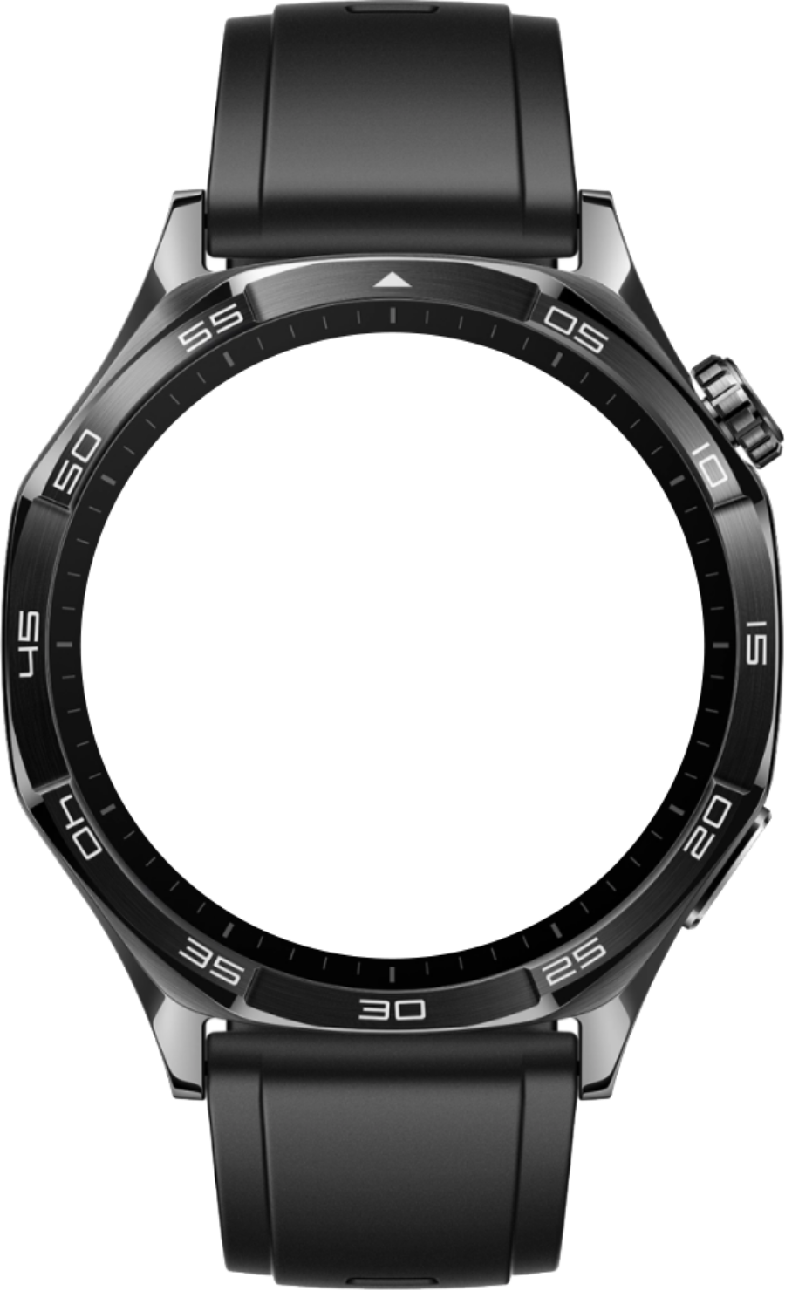
03 · 华为主题 | 交互主题 + 场景
超越静态：多模态交互主题引擎（官方截图）
▎更好用：创意交互（官方关键技术卖点）
● 语音互动主题（如“试着和小毛球语音互动”）
● 长按交互（情绪检测：“你今天开心吗？长按测测看”）
● 锁屏小游戏赢装扮（主题内嵌轻交互/小游戏）
● 锁屏桌面联动（视觉连贯）
● 充电趣味动画
● 百变卡片搭配桌面
壁纸手机框
手表表盘
💡 主题引擎已超越静态图片，支持“逻辑脚本 + 动效引擎”——语音/触控/充电/情绪多模态交互，是华为主题的差异化护城河。
华为终端云服务业务与技术洞察 · xhyha/insight
11/24

Slide 12
04
HUAWEI VIDEO
华为视频
聚合分发 + AiMax 自有内容 · AI 画质引擎
华为终端云服务业务与技术洞察 · xhyha/insight
12/24

Slide 13

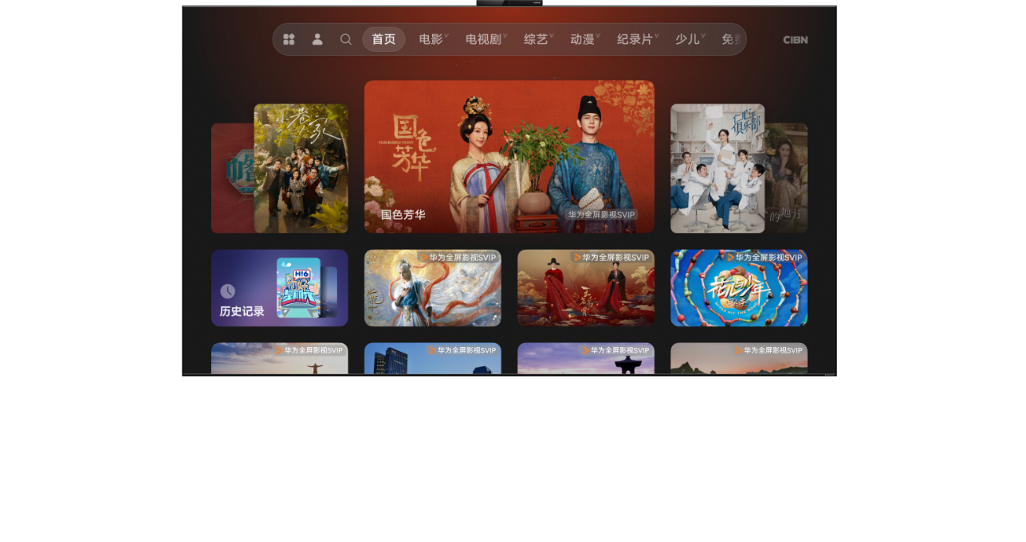
04 · 华为视频 | 业务定位
全网影视聚合分发 + AiMax 自有内容（官方截图）
▎核心商业模式（官方原文）
一站式汇聚
芒果TV、优酷、腾讯视频、爱奇艺
等主流平台影剧综，无需单独下载多方应用，热门影视一键直达。
叠加自有 AiMax 影院高品质内容订阅。
▎多端无缝流转（官方验证）
覆盖华为手机、平板、
鸿蒙电脑、智慧屏、鸿蒙智行（车机）
多终端，内容无缝流转。
跨端黑科技：“一碰一抓”——两台设备顶部轻碰，或隔空做“一抓一放”手势即可瞬时分享（近场通信 + 手势识别）。
AiMax 多端观影
华为终端云服务业务与技术洞察 · xhyha/insight
13/24

Slide 14
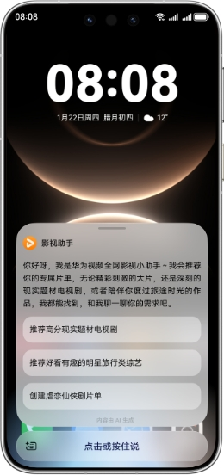
04 · 华为视频 | AiMax 技术引擎
AiMax 影院：AI 逐帧优化 + HDR/Audio Vivid（官方截图）
▎AiMax 影院四大技术
▎AI 能力底座
▶ 4K 高清画质
● 影视助手：语音唤起，品质片单个性推荐，可对剧情互动问答。
最高 4K 分辨率播放
▶ HDR Vivid 菁彩影像
● AI 画质增强引擎：超分辨率（低清→高清）、SDR 转 HDR、动态补偿（MEMC 类插帧）。
UWA 联盟 HDR 标准
● 空间音频：Audio Vivid + AI 空间渲染（与华为音乐同源）。
▶ Audio Vivid 菁彩声
基于 Audio Vivid 编码的空间音频
● 底座：Harmony Intelligence（盘古大模型 5.0、端侧 NPU、MindSpore Lite）。
▶ AI 逐帧优化
逐帧还原音画细节与创作本色
⚠ “AI 逐帧优化”为官方统称，超分/SDR→HDR/插帧等术语官方页未逐一展开，标注待核验。
AI 影视助手
华为终端云服务业务与技术洞察 · xhyha/insight
14/24

Slide 15
05
HUAWEI BROWSER
华为浏览器
Chromium 内核 · 隐私安全引擎 · 信息流资讯
华为终端云服务业务与技术洞察 · xhyha/insight
15/24

Slide 16

05 · 华为浏览器 | 业务定位
搜索 + 智能资讯 + 导航（官方截图）
▎官方定位（原文）
集搜索、智能资讯推荐、导航于一体，多设备提供安全、优质、高效上网体验；移动端汇聚众多权威媒体伙伴，呈现可信任、有价值、正能量的资讯。
内核：基于 Chromium（Wikipedia HMS 条目已验证）。
▎核心业务模块
▶ 信息流资讯
携手权威媒体伙伴，品质资讯 + 个性化推荐 + 视频频道
▶ 搜索
内置搜索能力，多终端一致体验
▶ 多端同步
手机/电脑/平板全场景畅览，轻松衔接
注：快应用/元服务入口、书签历史跨端同步具体实现、AI 阅读摘要功能以 ⚠️ 标注待核验。
华为终端云服务业务与技术洞察 · xhyha/insight
16/24

Slide 17

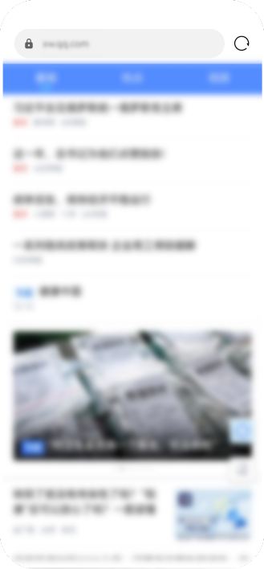
05 · 华为浏览器 | 隐私安全引擎
内置强大隐私保护（官方截图）
▎隐私保护六大能力（官方页验证）
广告过滤
一键开关，显示“已过滤 X 条广告”
跟踪型 Cookie 拦截
智能防跟踪
自动下载应用拦截
阻止静默下载
自动唤起应用拦截
阻止强制跳转
恶意网址拦截
云端实时查杀
防跟踪报告
隐私安全报告
隐私安全中心
防护数据实时统计反馈
华为终端云服务业务与技术洞察 · xhyha/insight
17/24

Slide 18
05 · 华为浏览器 | 技术点与适老无障碍
Chromium 内核 · 跨端 · 科技致善
▎技术架构
▎科技致善：无障碍/适老/儿童保护（官方专章）
● 内核：基于 Chromium（已验证）；鸿蒙原生时代底层对应 ArkWeb/nweb 渲染组件。
● 无障碍：适配系统级无障碍，资讯可语音播放（服务视障人士）。
● 隐私引擎：广告过滤规则库 + Cookie 拦截 + 恶意网址云查 + 智能防跟踪。
● 适老体验：网页字体调整，多种字号选择。
● 跨端同步：书签/历史/标签基于华为云空间多端同步（机制待核验）。
● 儿童保护：儿童账号/孩子使用模式首页转“纯净模式”，智能屏蔽恶意网址 + 家长黑白名单。
● AI 阅读/智能摘要：⚠️ 官方本次页面未明确，需结合小艺能力核验。
💡 浏览器是隐私安全与信息流变现的双重阵地——
“看得见的安全感”（实时拦截统计）是面向用户的核心信任建设，信息流则面向权威媒体的商业分发。
华为终端云服务业务与技术洞察 · xhyha/insight
18/24

Slide 19
06
COMPARISON & INSIGHT
综合对比与启示
四产品能力矩阵 · 趋势研判
华为终端云服务业务与技术洞察 · xhyha/insight
19/24

Slide 20
06 · 综合对比 | 能力矩阵
四大终端云服务能力对比
产品
商业模式
核心技术引擎
AI能力
多端协同
来源核验
游戏中心
分发+联运+社区
HMS Game Kit+游戏空间
智能推荐算法
华为设备
官方页+⚠Kit
华为主题
内容订阅+创作者分成
交互主题引擎+HarmonyOS Sans
交互/情绪主题
手机+手表
官方页详
华为视频
聚合分发+AiMax自有
AI逐帧+HDR/Audio Vivid
画质优化+影视助手
手机/平板/PC/屏/车
官方页+合作方
华为浏览器
信息流+搜索+入口
Chromium内核+隐私引擎
信息流推荐(⚠摘要)
手机/PC/平板
官方页+Wiki
📌 四产品共享 HarmonyOS 底座（Harmony Intelligence/端侧NPU/超级终端流转），形成“底座统一 + 业务分化”的协同生态。
华为终端云服务业务与技术洞察 · xhyha/insight
20/24

Slide 21
06 · 综合对比 | 趋势与启示
五大趋势与对华为的启示
01
AI 渗透全业务
游戏推荐、交互主题、视频画质、浏览器信息流——AI 成四产品公共能力底座。
02
多端流转成标配
超级终端让视频/浏览器/主题跨手机/平板/PC/车机/手表无缝流转。
03
HarmonyOS NEXT 重构
纯鸿蒙去 AOSP，HMS Core 转为系统内置 Kits，四产品技术架构全面原生化。
04
内容生态是护城河
游戏联运、主题设计师、视频聚合四平台、浏览器权威媒体——内容分发是变现核心。
05
隐私安全成信任入口
浏览器隐私引擎 + 游戏安全检测，“看得见的安全”是华为信任建设主线。
华为终端云服务业务与技术洞察 · xhyha/insight
21/24

Slide 22
SCREENSHOTS & SOURCES
场景截图与数据来源说明
▎场景截图来源（华为官网 CDN 真实产品图）
游戏中心
gc_kv/kv · gc_recommend/explore · gc_rewards · gc_security
华为主题
th_art 艺术主题 · th_wall 壁纸手机框 · th_watch 手表表盘
华为视频
vd_kv hero · vd_kv1 AiMax · vd_asst AI影视助手
华为浏览器
br_kv hero · br_security 隐私中心 · br_privacy 防跟踪报告
▎数据来源（均已访问核验）
官方产品页
consumer.huawei.com/cn/mobileservices/{game-center,themes,video,browser}
HarmonyOS
Wikipedia(en) HarmonyOS —— 版本/鸿蒙内核/ArkWeb/HDR Vivid/Audio Vivid/HarmonyOS Sans
HMS
Wikipedia(en) Huawei Mobile Services —— 七大服务/Chromium内核验证
超链接图片
华为官网 content/dam CDN 资源，经浏览器 DOM 提取 URL 后直接下载
⚠ 待核实项：HMS Game Service Kit 具体API、视频AI画质技术术语、浏览器AI摘要/快应用入口、主题.hwt格式与设计师分成——已在正文标注。
华为终端云服务业务与技术洞察 · xhyha/insight
22/24

Slide 23
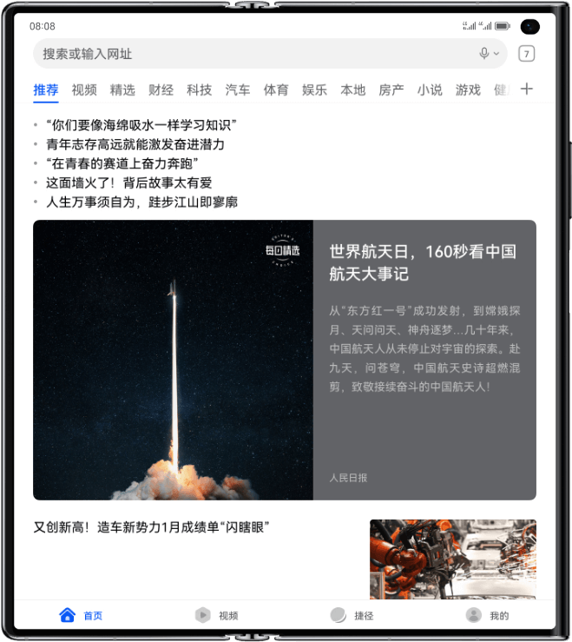
SCENE GALLERY
四产品场景截图墙
游戏中心
华为主题
华为视频
华为浏览器
以上截图均采集自华为官网 consumer.huawei.com 产品页 CDN 真实资源
游戏福利
手表表盘
影视助手
隐私报告
华为终端云服务业务与技术洞察 · xhyha/insight
23/24

Slide 24
THANK YOU
华为四大业务
业务说明与技术点洞察
游戏中心 · 主题 · 视频 · 浏览器 —— 四大终端云服务的底座统一与业务分化。
▎关于本报告
• 出品：xhyha/insight · 含华为官网 CDN 真实场景截图，覆盖游戏中心/主题/视频/浏览器四大业务。
• 流程：官方页+Wiki 多源抓取 → 逐条交叉核验 → 截图采集(DOM提取URL) → 多轮内部审查 → 上传 main。
• 待核实项已在正文与来源页显式标注。
xhyha/insight | 华为终端云服务业务与技术洞察
华为终端云服务业务与技术洞察 · xhyha/insight
24/24

